Slide 1
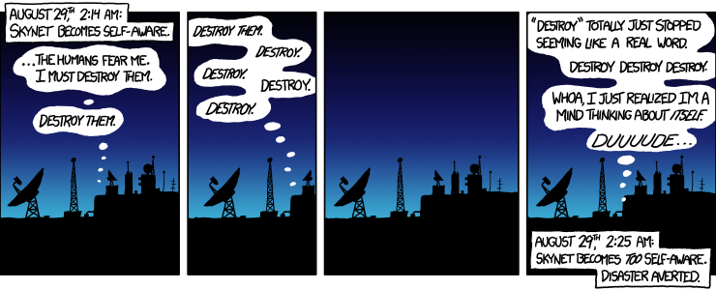
Controlling the world
with Arduino & JavaScript_

Slide 2
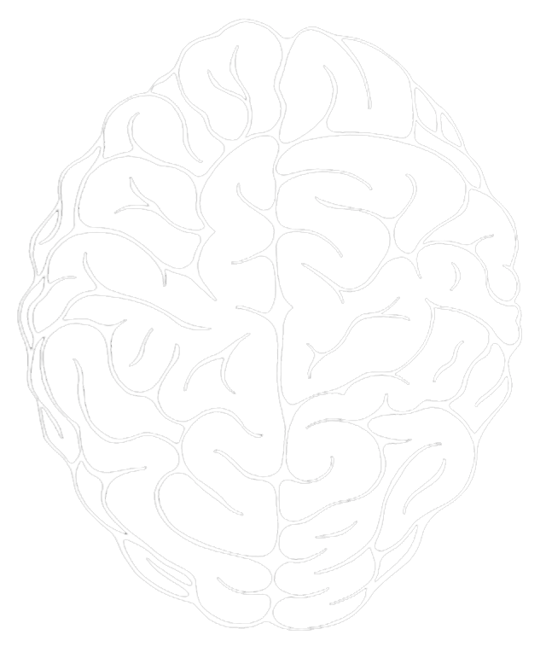
var name = magnusGreen;
Reise
Film
Rock n’ Roll
Kaffe
www
Konsulent
JavaScript
TDD
.NET
Clean Code
Øl
Smidig
Internet of things
New York
Master of Information Technology
Notes:
Magnus Green
Jobber i Microsoft-avdelingen

Slide 3
agenda_
Hva er IoT og Arduino?
Hvordan komme i gang?
Mitt prosjekt
Gi inspirasjon til å starte egne prosjekter

Slide 4
automatr_
Notes:
Demo

Slide 5


Slide 6
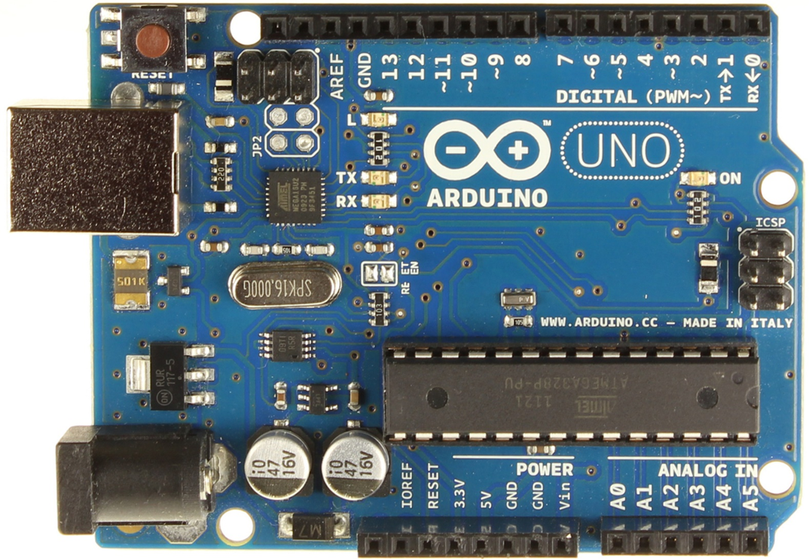

Slide 7
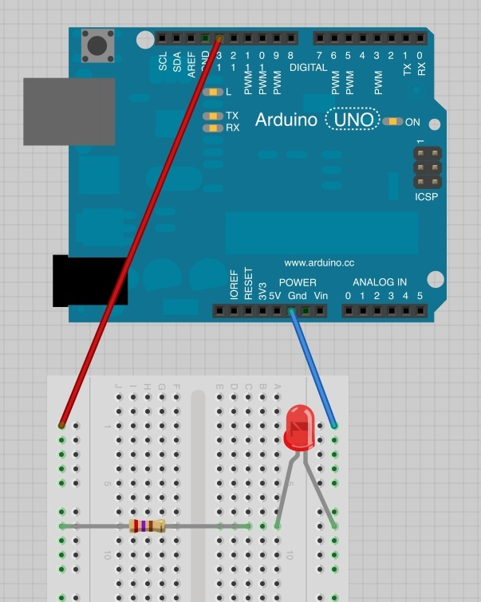
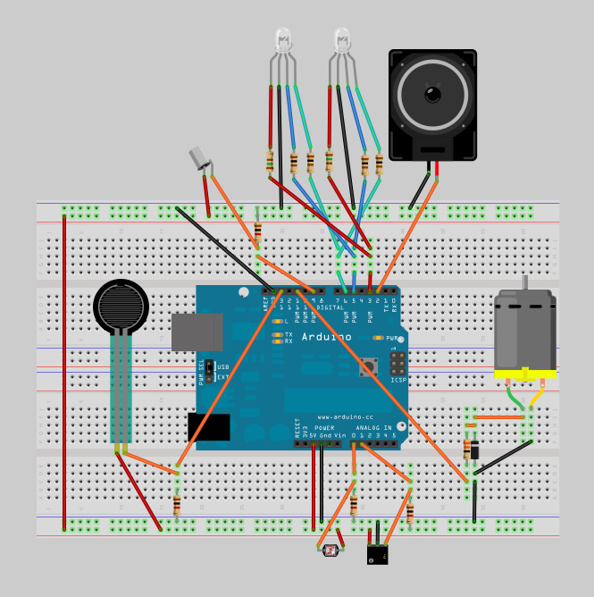

Slide 8

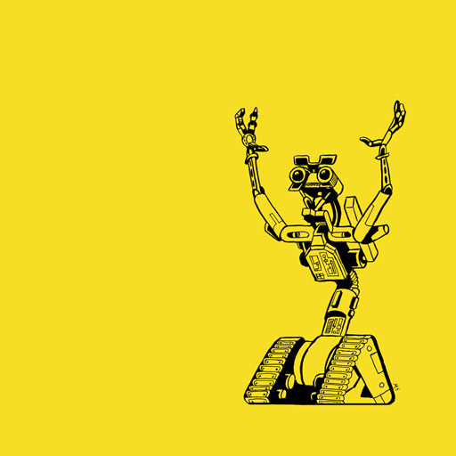

Slide 10
demo_

Slide 11
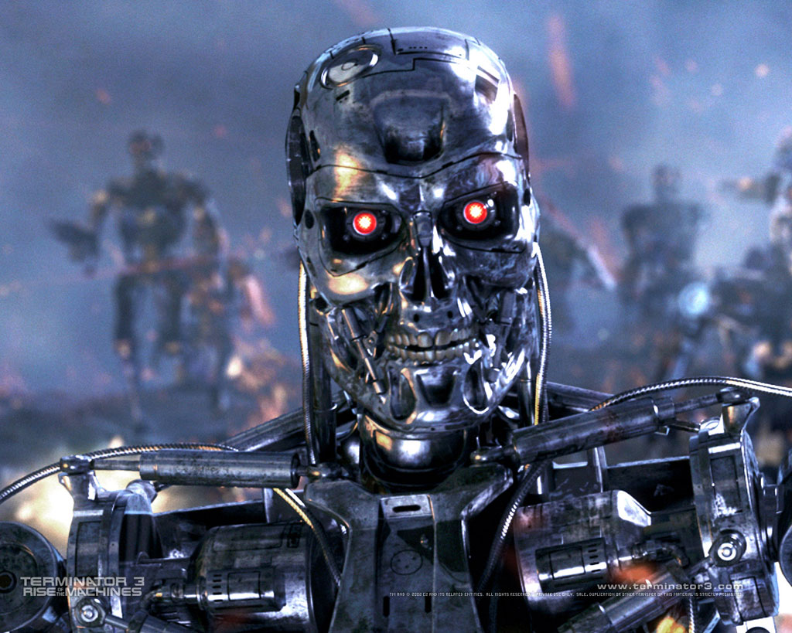

Slide 12
oppsummering_
Ikke bare en gutte / jenteromsgreie
Trenger et godt økosystem og gode tjenester
Nettskyen er en opplagt plattform for kommunikasjon
Anbefaler Simen Sommerfeldt sin artikkel på utbrudd

Slide 13

https://github.com/magnushg/automatr

Slide 14
TAKK FOR MEG!
ta gjerne kontakt hvis du har spørsmål
magnus.green@bouvet.no

